Slide 1
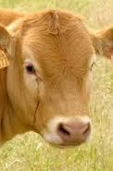
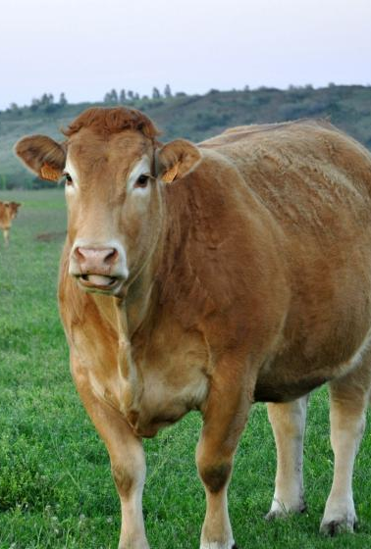
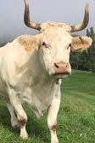
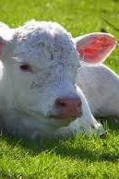

GRUPO OPERATIVO SUPRAAUTONÓMICO GESVAC 4.0
Javier López Paredes.

Slide 2
GRUPO OPERATIVO SUPRAAUTONÓMICO GESVAC 4.0
1
Integrantes y objetivos
2
Plan de trabajo

Slide 3
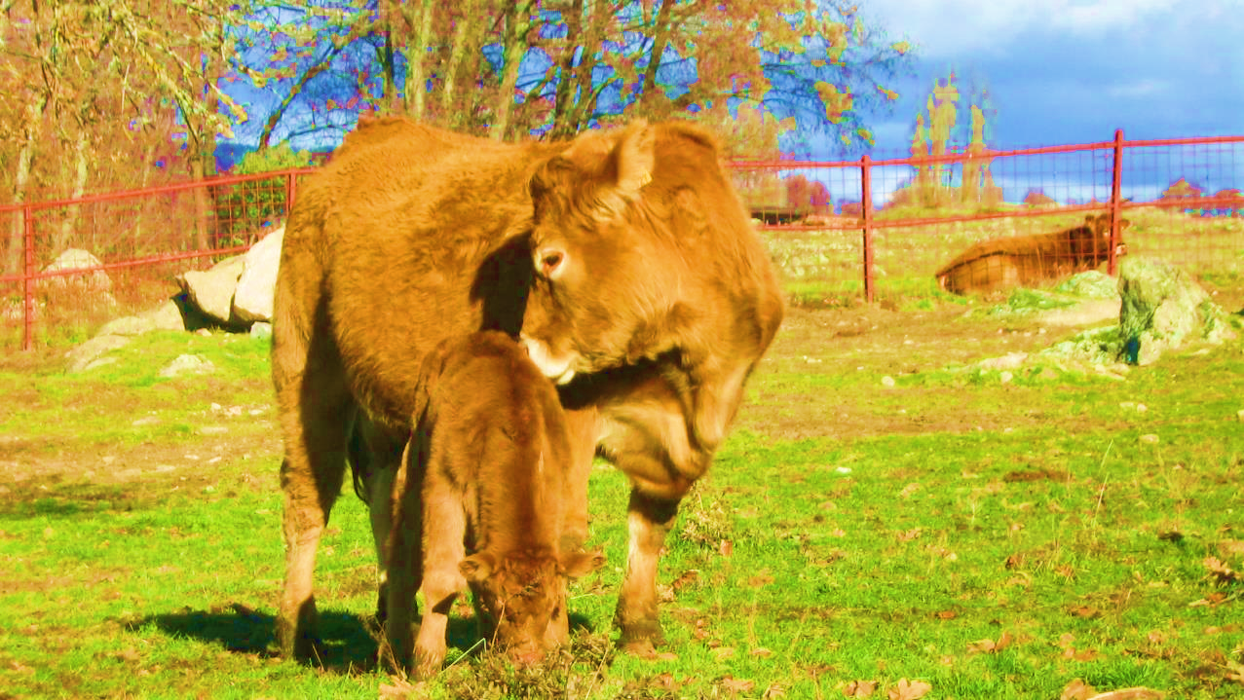
INTEGRANTES DE GESVAC
1

Slide 4
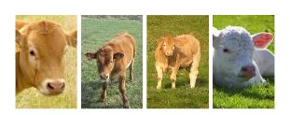

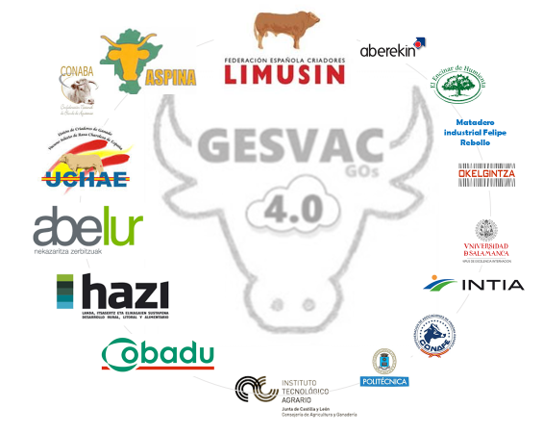
INTEGRANTES DEL GRUPO OPERATIVO gesvac 4.0
ASOCIACIONES DE RAZA PURAS
COOPERATIVAS
CENTROS DE INVESTIGACIÓN
ORGANISMOS AUTONÓMICOS
UNIVERSIDADES
MATADEROS
CENTROS DE INSEMINACIÓN

Slide 5
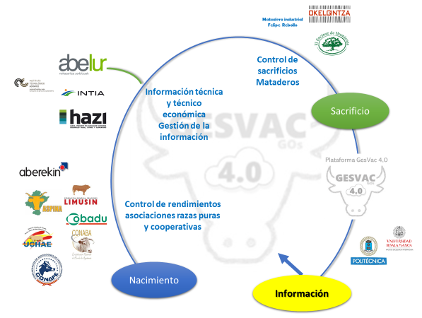
INTEGRANTES Y DEFINICIÓN DE gesvac 4.0
Gesvac 4.0 es un modelo de integración de información que permite extraer resultados concluyentes, tras la incorporación de datos, de diferentes etapas del modelo de producción ganadera.
Información útil y eficiente para una mejor toma de decisiones.

Slide 6
Objetivos DEL GRUPO OPERATIVO gesvac 4.0
1
Crear una infraestructura de almacenamiento y procesamiento de toda la información generada por el sector vacuno de carne.
2
Desarrollar una metodología de trabajo para el ganadero en base a información objetiva.
3
Generación periódica de información FIABLE, ÚTIL y con una INCIDENCIA REAL
4
Fomentar el uso de la información por parte del ganadero.

Slide 7
PLAN DE TRABAJO
2

Slide 8

Plan de trabajo
1
Integración de la información de TODOS los miembros – Repositorio de información
2
Creación de PLATAFORMA GESVAC 4.0
Benchmarking – Visión global comparativa
Análisis económico – FUNCIÓN BENEFICIO
Análisis sostenibilidad ambiental
3
Análisis de la información
4
Transmisión al ganadero de información – informe – web - plataforma

Slide 9
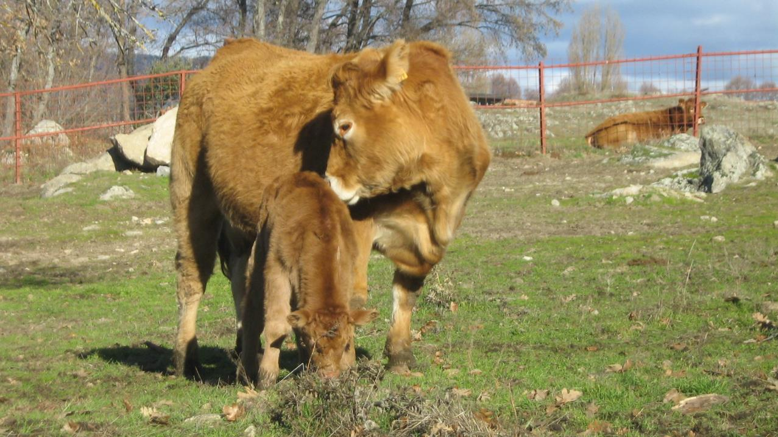
CREACIÓN Plataforma gesvac 4.0 ANÁLISIS DE LA INFORMACIÓN TRANSMISIÓN AL GANADERO
1º

Slide 10
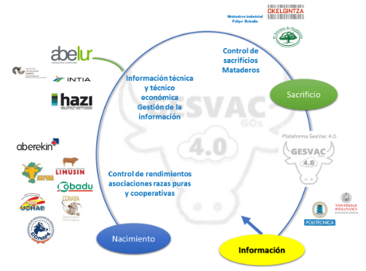
Repositorio gesvac 4.0
Creación de repositorio de información
Control de rendimientos de las asociaciones de raza pura.
Altas – bajas
Calificaciones morfológicas
Pesos vivos y control en centros de testaje
Datos de sacrificio
Control de sacrificios en matadero.
Pesos al sacrificio, conformación canal, precios.
Resultados de despiece.
Información técnico económica.
Compras de suplementación
Compras de medicamentos, veterinarios…
Superficie, mano de obra…

Slide 11
repositorio gesvac 4.0
Integración de la información de TODOS los miembros – Repositorio de información
ASOCIACIÓN | NACIMIENTOS | SACRIFICIOS | CALIFICADOS | EXPLOTACIONES* | NODRIZAS*
LIMUSIN 2010-2015 | 55.737 | 7.738 | 6.191 | 1.050 | 31.528
CONABA 2010-2015 | 11.592 | 2.274 | 1.213 | 241 | 7.773
CONASPI 2010-2015 | 57.761 | 31.179 | 6.606 | 1.050 | 21.151
UCHAE 2010-2015 | 10.030 | NO DISPONIBLE | 1451 | 96 | 3.200
COBADU | 11.364 | 2.865 | NO DISPONIBLE | 32 | 3.301
TOTAL | 146.484 | 44.056 | 14.011 | 2.934 | 67.502
+ nuevos integrantes

Slide 12




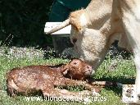
Repositorio gesvac 4.0
¡¡OBJETIVO!! Recogida de toda la información de un animal desde su nacimiento hasta su sacrificio
DESCRIPCIÓN COMPLETA DE LA VIDA PRODUCTIVA DE UN ANIMAL DESDE QUE NACE HASTA QUE FINALIZA SU VIDA PRODUCTIVA
DESECHO
SACRIFICIO
RECRÍA
CEBO
NACIMIENTO
PRODUCCIÓN VACUNO DE CARNE
DETECTAR DEBILIDADES Y FORTALEZAS DE LOS ANIMALES EN TODO EL PROCESO DE PRODUCCIÓN!!!

Slide 13
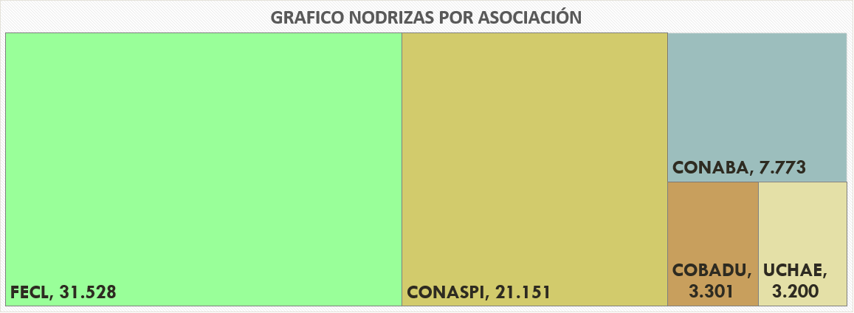
Repositorio gesvac 4.0
Integración de la información de TODOS los miembros – Repositorio de información
INTEGRACIÓN DE TODA LA INFORMACIÓN PERMITIRÁ UN MAYOR CONOCIMIENTO DE LA GANADERÍA

Slide 14


Repositorio gesvac 4.0
Integración de la información de TODOS los miembros – Repositorio de información
Porcentaje de animales por raza sacrificados en COBADU 2014-2016
EJEMPLO DE LA POBLACIÓN EN ESPAÑA - IMPORTANCIA DE LA POB. CRUZADA

Slide 15
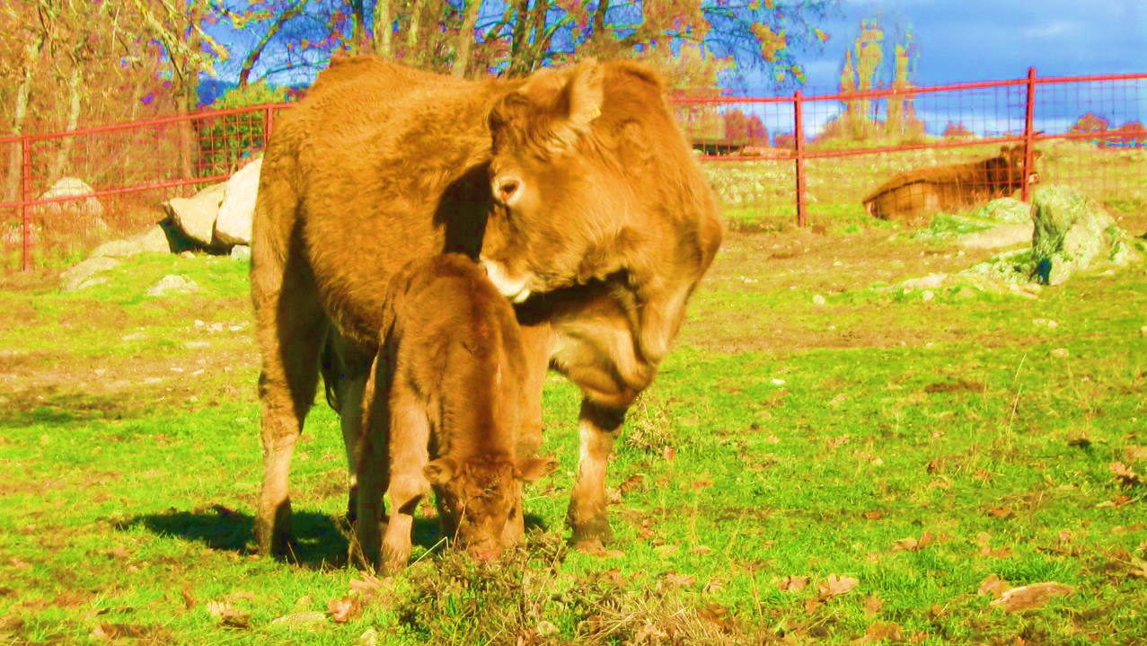
CREACIÓN PLATAFORMA GESVAC 4.0 ANÁLISIS DE LA INFORMACIÓN TRANSMISIÓN AL GANADERO
2º

Slide 16

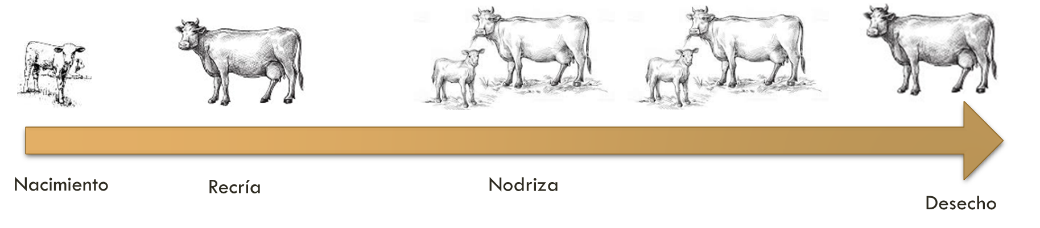
Plataforma colaborativa gesvac 4.0
DESCRIPCIÓN DE LA VIDA PRODUCTIVA DE UNA NODRIZA
Detección de caracteres con interés económico - modelo bioeconómico
Costes
¿QUÉ PERMITE EL REPOSITORIO DE INFORMACIÓN?
N terneros
Ingresos
Cebo
Sacrificio

Slide 17
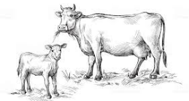
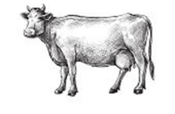
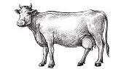

Plataforma colaborativa gesvac 4.0
Detección de caracteres con interés económico - modelo bioeconómico
Costes
Peso desecho
Conformación
Peso adulto
Intervalo entre partos
Longevidad
Nacimiento
Recría
Nodriza
GMD en cebo
GMD en destete
Conversión
Mortalidad
Desecho
Facilidad de parto
Peso al nacimiento
Mortalidad
Edad primer parto
Peso al destete
Consumo
Mortalidad
N terneros
Ingresos
Peso canal
Conformación
Engrasamiento
Cebo
Sacrificio

Slide 18
Plataforma colaborativa gesvac 4.0
Detección de caracteres con interés económico - modelo bioeconómico
Caracteres funcionales
Edad al primer parto
Intervalo entre partos
Longevidad
Consumo
Valor de desecho
Supervivencia
Facilidad de parto
Peso al nacimiento
Caracteres de producción
GMD lactación
GMD cebo
Peso canal
Conformación de la canal
Edad al sacrificio
Engrasamiento de la canal
Ingresos
Ingresos venta de desecho
Ingresos venta de terneros
Costes
Coste recría
Coste nodriza
Coste cebo ternero
Amer et al. (2003)
Phocas et al. (1998)
López-Paredes et al. (2018)

Slide 19

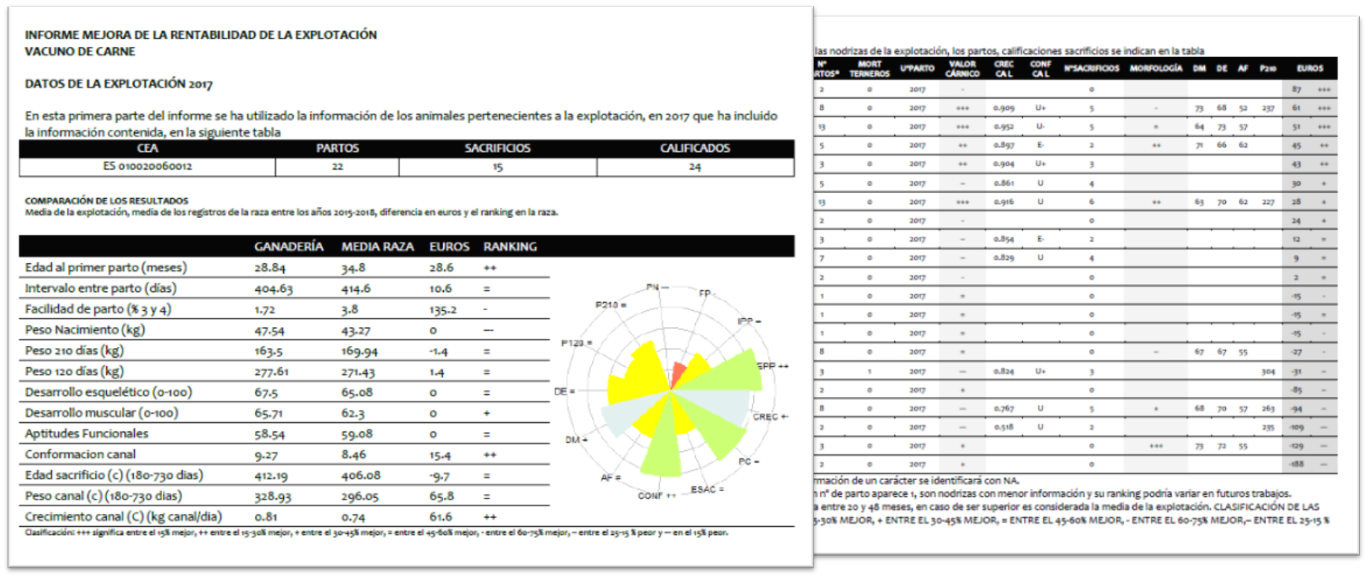
€€€€
¿Cual es mi situación frente a las demás explotaciones?

Slide 20

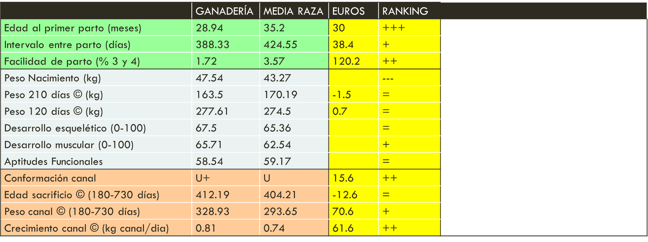
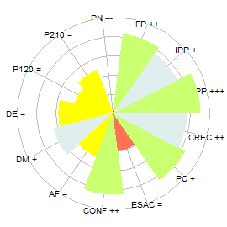
Plataforma colaborativa gesvac 4.0
BENCHMARKING – COMPARATIVA CON LAS DEMÁS EXPLOTACIONES
Ejemplo explotación resultados 2017

Slide 21
ANÁLISIS DE LA INFORMACIÓN
BENCHMARKING – COMPARATIVA CON LAS DEMÁS EXPLOTACIONES
Ejemplo explotación resultados 2017
100
Conocimiento de la situación de la ganadería dentro de la raza y en comparación con toda la población
Fertilidad
Precocidad
Crecimiento
Peso a los 120 días
Peso a los 210 días
Peso nacimiento
Características de la canal
Peso canal
Conformación
Morfología
Facilidad de parto
Conocimiento de la situación de la explotación en base a información
0

Slide 22
€€€€
¿Cuales son mis vacas más rentables?
¿En dónde fallan mis vacas?

Slide 23
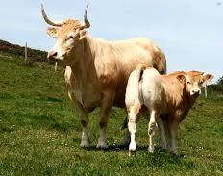
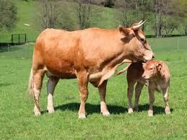
ANÁLISIS DE LA INFORMACIÓN
DETECCIÓN DE LAS NODRIZAS MÁS EFICIENTES ECONÓMICAMENTE
vs

Slide 24
ANÁLISIS DE LA INFORMACIÓN
DETECCIÓN DE LAS NODRIZAS MÁS EFICIENTES ECONÓMICAMENTE
 | NODRIZA 6500 | NODRIZA 2802 | Diferencia | EUROS
Nacimiento | 2008 | 2001 | -
Nº partos | 8 | 13 | -
Edad al primer parto (meses) | 29 | 31 | 3 meses | 16 €
Intervalo entre parto (días) | 361 | 394 | 33 días | 35 €
Facilidad de parto (% 3 y 4) | 0 | 0 | 0 | 0 €
Mortalidad | 0 | 0 | 0 | 0 €
Peso Nacimiento (kg) | 44 | 45 | +1 kg | -
Peso 120 días (kg) | 153 | 171 | -18 kg | -3 €
Peso 210 días (kg) | 237 | 227 | 10 kg | 1 €
Desarrollo esquelético (0-100) | 68 | 70 | -2 puntos | -
Desarrollo muscular (0-100) | 73 | 63 | +10 puntos | -
Aptitudes Funcionales | 52 | 62 | -10 puntos | -
Conformacion canal | U+ | U | +1 clase | 19 €
Crecimiento canal (C) (kg canal/dia) | 0,909 | 0,916 | -0,007 kg/d | -6 €
Diferencia = 62€ por TERNERO COMERCIALIZADO Y AÑO
51€
vs
-2 €
13 €

Slide 25
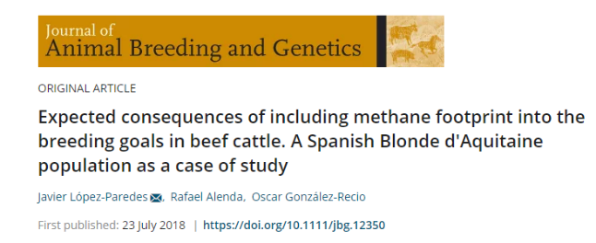
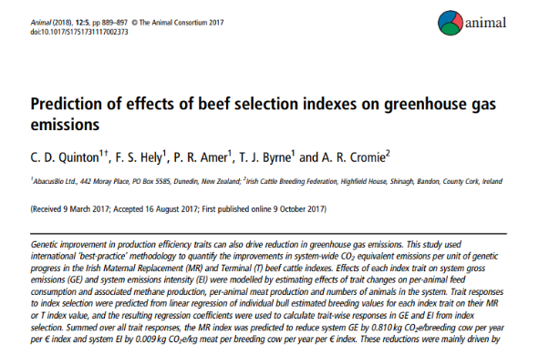
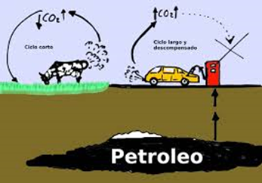
ANÁLISIS DE LA INFORMACIÓN
DETECCIÓN DE LAS NODRIZAS MÁS EFICIENTES
RELACIÓN RENTABILIDAD Y EFICIENCIA

Slide 26
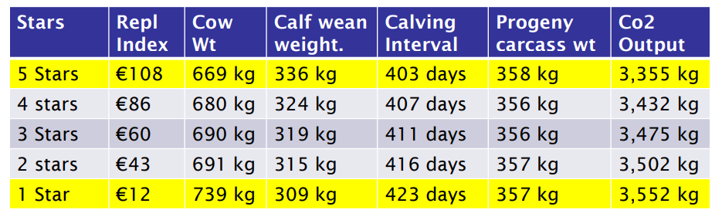
ANÁLISIS DE LA INFORMACIÓN
DETECCIÓN DE LAS NODRIZAS CON MENOR IMPACTO AMBIENTAL
ICBF (2017)
96€ 70 kg 27 kg 20 días 1kg 197 kg CO2

Slide 27
CREACIÓN PLATAFORMA GESVAC 4.0 ANÁLISIS DE LA INFORMACIÓN TRANSMISIÓN AL GANADERO
3º

Slide 28
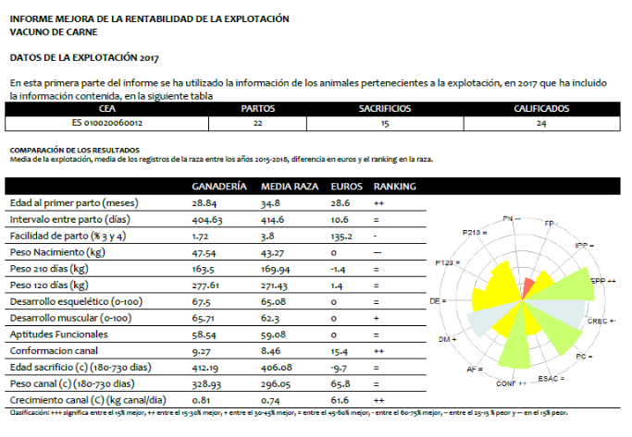
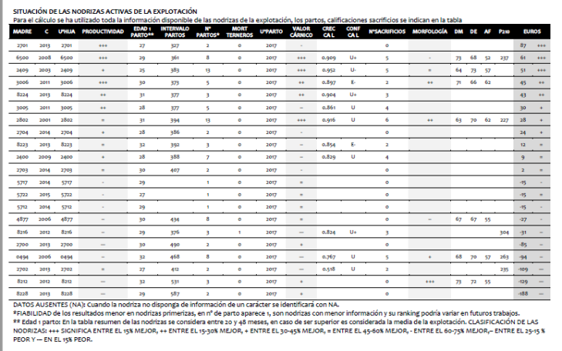
Plataforma colaborativa gesvac 4.0
TRANSIMISIÓN AL GANADERO DE LA INFORMACIÓN

Slide 29
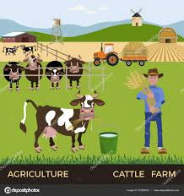

CICLO DE TRABAJO GESVAC 4.0
Ganadero
Asociaciones y cooperativas
GESVAC
Toma de decisiones en función de su influencia en la rentabilidad.
Comparación entre animales, sistemas de explotación, manejos.
¿Cuáles son mis fortalezas? ¿Dónde debo mejorar?
Publicación periódica de informes y estudios para la mejora de la rentabilidad

Slide 30
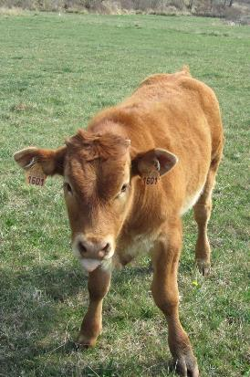
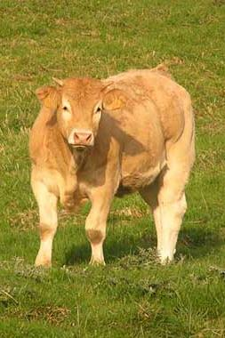
GRACIAS POR SU ATENCIÓN

